Slide 1
Дизайн сетей ЦОД
otus.ru

Slide 2


Меня хорошо видно
& слышно?

Slide 3
Защита проекта
Тема: Использование технологий, применяемых в ЦОД, для модернизации кампусной сети
Семенюта Иван Васильевич
Начальник отдела системного администрирования и защиты информации
АО КПК «Ставропольстройопторг»

Slide 4
Цели проекта
1. | Уйти от большого L2 домена в кампусной сети фирмы
2. | Заменить технологию VSS в центральном узле сети на что-то по-лучше
3. | Растянуть один из VLANов центрального офиса до филиала

Slide 5
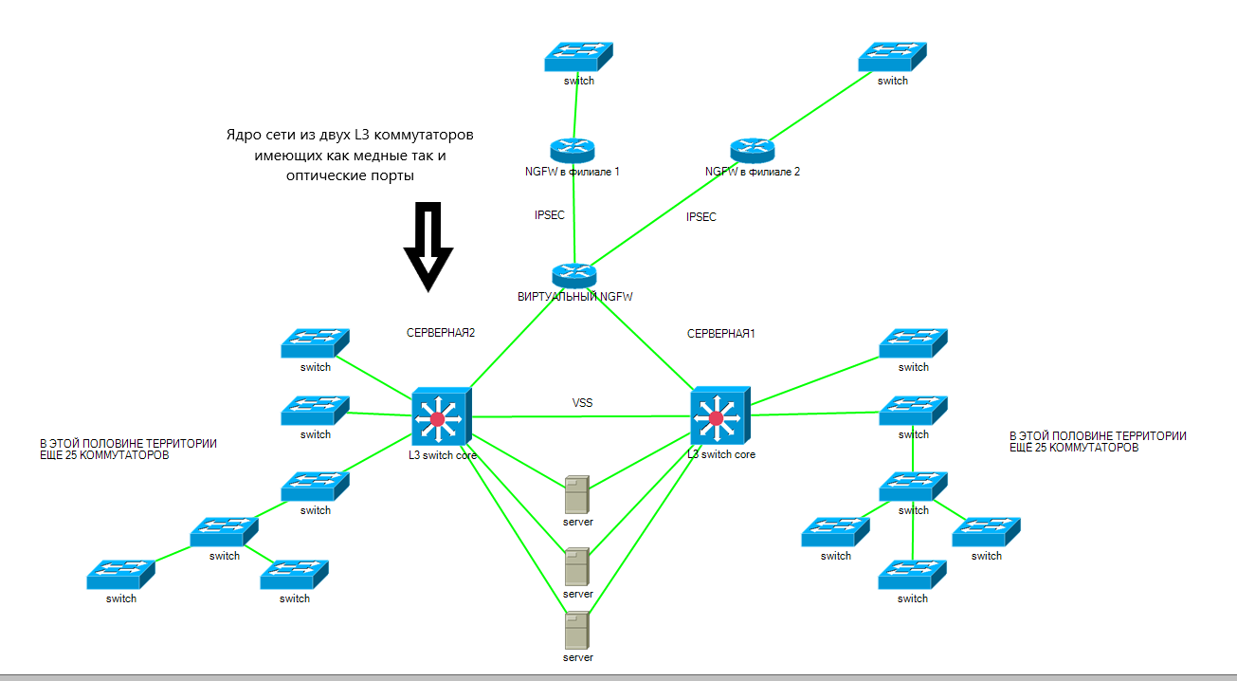
Схема старой сети

Slide 6
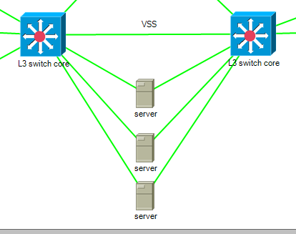
Сервера и СХД подключаются к нодам ядра сети

Slide 7
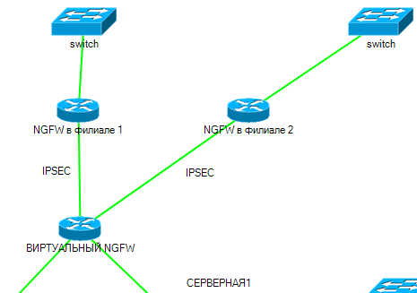
Виртуальный NGFW в головном офисе и «железные» в филиалах. Маршрутной информацией обмениваются по OSPF

Slide 8
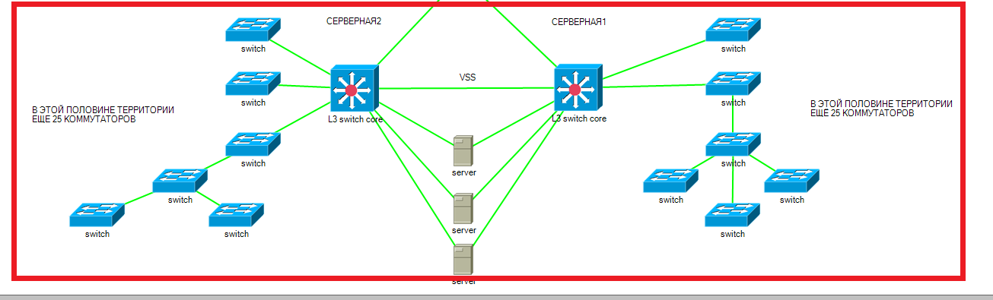
Большой L2 домен. BUM трафик распространяется по всем 50 коммутаторам доступа фирмы

Slide 9
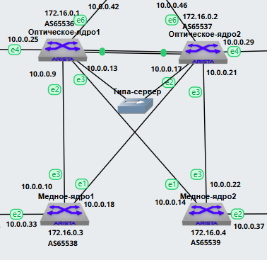
План новой сети
Центральный узел сети собираем из 4-ёх коммутаторов похожих на схему LEAF-SPINE. Для обеспечения отказоустойчивости центрального узла сети будет использована схема похожая на LEAF и SPINE применяемая в ЦОДах. Медные коммутаторы подключаются как LEAF: по линку до каждого SPINE. Между SPINE так же есть линк, так как много трафика будет ходить между этими SPINEами. По своей функциональности SPINE коммутаторы являются такими же LEAF коммутаторами. Сервера и СХД подключаются к центральному узлу сети по «оптике» либо по «меди».

Slide 10
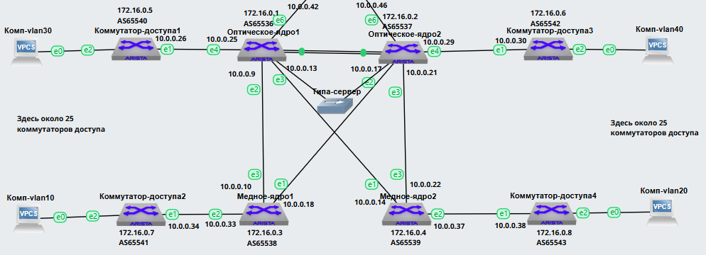
Коммутаторы доступа подключаем к центральному узлу сети по L3. Настраиваем между ними VXLAN/EVPN

Slide 11
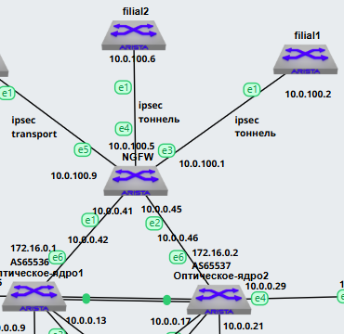
Между филиалами и NGFW центрального офиса настраиваем OSPF через IPSEC тоннель для обмена маршрутной информацией. Между оптическими ядрами и NGFW делаем «перекладывание» маршрутов из OSPF в EVPN и обратно.

Slide 12
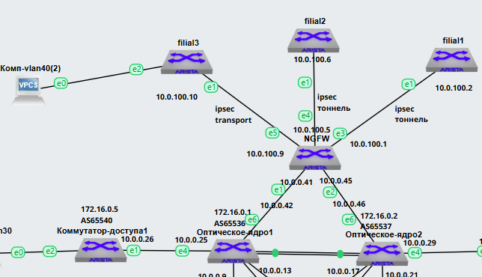
До филиала №3 прокидываем VXLAN/EVPN, но только одного VLAN через IPSEC в транспортном режиме по L2 VPN каналу от провайдера. Между ядром и NGFW добавляем sub интерфейс для растягивания Underlay в филиал 3.

Slide 13
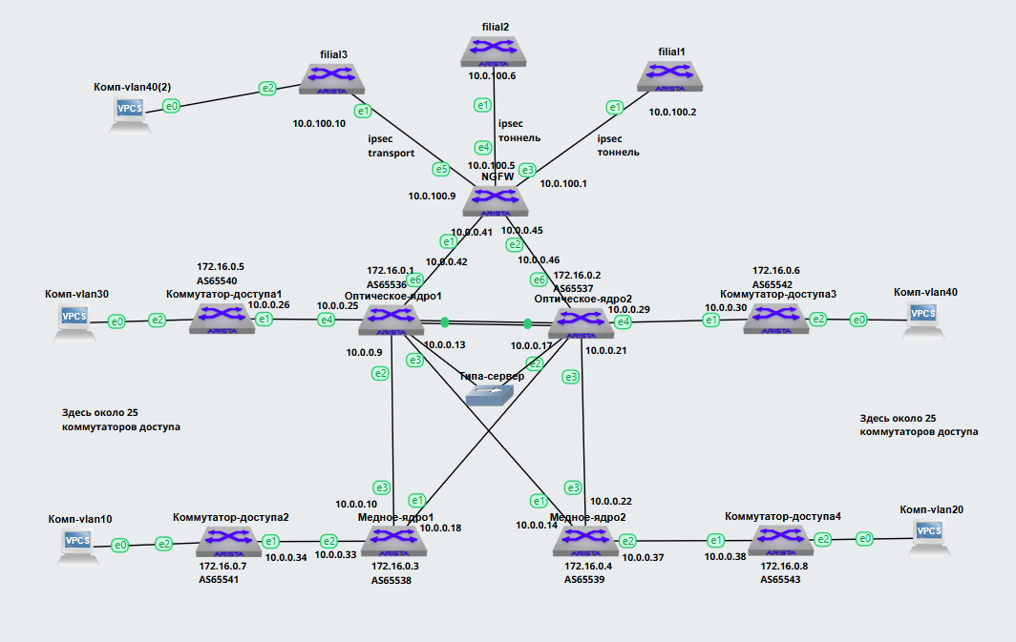
Полная схема сети

Slide 14
Итог: - Таблицы mac-адресов всех VLAN распространяются посредством EVPN - От широковещательного L2 домена ушли. Все коммутаторы доступа "стали" маршрутизаторами доступа - Межвлановая маршрутизация работает - Обмен маршрутами между филиалами и головным офисом выполняется - Один из VLAN растянут между головным офисом и филиалом №3 - Количество bum трафика стало меньше - Маршрутная информация от филиалов, полученных по OSPF попадает в EVPN и обратно - Серверное оборудование подключено сразу к двум коммутаторам ядра, что дает отказоустойчивость на случай выхода из строя одного из коммутаторов ядра - Коммутаторы доступа не имеют резервирования, но такого требования в тех задании нет. Хотя, данная схема позволяет подключить коммутаторы доступа одновременно к двум коммутаторам ядра - Центральный узел сети заменили на псевдо-фабрику. Ушли от технологии VSS.

Slide 15
Спасибо за внимание!

